Slide 1
Правила поведінки та безпеки
За навчальною програмою 2017 року

Slide 2
Комп’ютер — це складний пристрій, який живиться від електрики.
Тому, працюючи з ним, ти маєш виконувати певні правила.

Slide 3
Не вмикай комп’ютер без дозволу вчителя

Slide 4
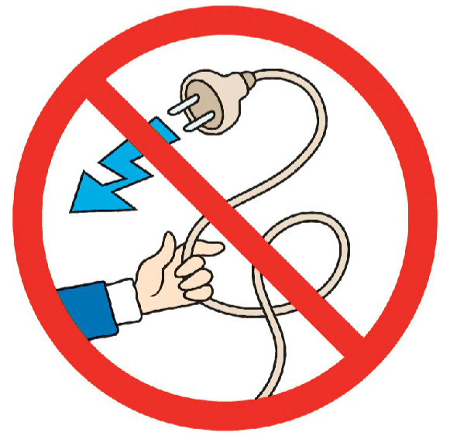
Не торкайся дротів і розеток

Slide 5
Не клади речі на клавіатуру

Slide 6
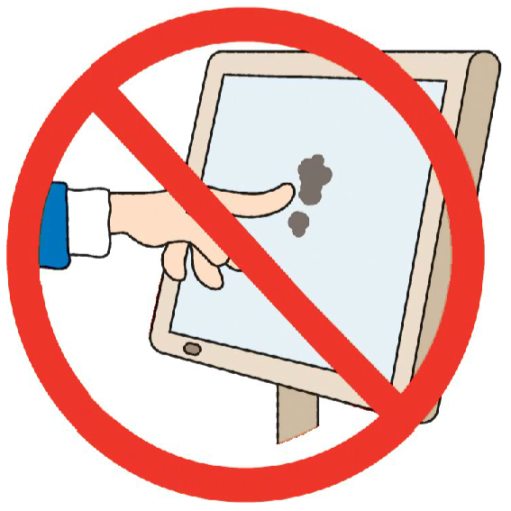
Не торкайся монітора

Slide 7
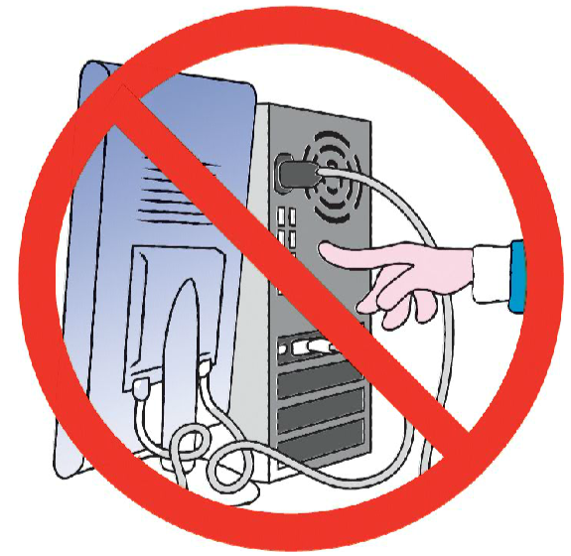
Не торкайся задніх стінок системного блока

Slide 8
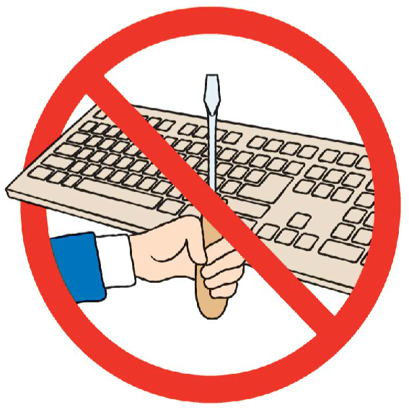
Не ремонтуй комп’ютер самотужки — негайно поклич
учителя!

Slide 9
Сидіть прямо, на відстані від екрана монітора щонайменше 50 см;

Slide 10
Кишеньковий комп’ютер (мобільний телефон, смартфон та ін.) також може бути небезпечним.
Через неправильне користування або низьку якість іноді вибухають акумулятори цих пристроїв, спричиняючи опіки й навіть пожежі.

Slide 11
Запам’ятайте! Якщо не дотримуватись правил техніки безпеки та поведінки, робота за комп’ютером може завдати шкоди вашому здоров’ю.

Slide 12
Дякую за увагу!

